Slide 1
Observatoire de l’épargne
2015 de CBC
Conférence de presse
29 septembre 2015

Slide 2
Agenda
Introduction: “Pourquoi un Observatoire de l’épargne? Quels en sont les résultats?” par Xavier Falla, Directeur Général – Marché des Particuliers de CBC
Eclairages macro-économiques par Marie Lambert – Professeur à HEC - Ecole de gestion de l’Université de Liège
Présentation d’une gamme de produits inédite sur le marché Belge par Olivier Morel, Directeur Général – Ligne Financière de CBC
Conclusion: “Comment diversifier correctement?” par Xavier Falla, Directeur Général – Marché des Particuliers de CBC
Questions/réponses

Slide 3
Pourquoi un Observatoire de l’épargne?
Xavier Falla, Directeur Général – Marché des Particuliers de CBC

Slide 4
Période trouble en matière de placements
Taux historiquement bas
Volatilité des Marchés
Chute des Matières Premières
Incertitudes sur la reprise économique
Refuge = comptes épargne
Source: IPSOS/CBC Banque
Notes:
La majorité des gens sont au courant de la problématique des pensions, mais misent surtout sur les produits d’épargne pour les aider à constituer leur bas de laine.

Slide 5
Les rendements des livrets d’épargne sont faibles
Source: KBC Asset Management
Notes:
MESSAGE:
Les comptes d’épargne sont des instruments idéaux à court terme ou comme réserve contre des imprévus
Mais, sur le long terme, ils ne battent pas l’inflation et n’améliorent donc pas le quotidien.
Ils ne combleront donc ni la chute de pouvoir d’achat au moment de la retraite ni ne régénéreront le capital entamé à terme.
Pire, les rendements actuels sont quasi nuls et accentuent encore davantage ce problème
QUESTION:
- Comparaison avec inflation. Pour ou contre?

Slide 6
CBC a voulu en savoir plus
Enquête réalisée par IPSOS :
1.073 Belges
Agés de 16 à 70 ans
Répartition cohérente : sexe, âge et région
Questions :
Les Belges épargnent-ils ?
Quels sont leurs objectifs d’épargne ?
Quel type d’épargne est privilégiée ?
Sont-ils à l’aise avec la gestion de leurs économies?
Source: IPSOS/CBC Banque
Notes:
La majorité des gens sont au courant de la problématique des pensions, mais misent surtout sur les produits d’épargne pour les aider à constituer leur bas de laine.

Slide 7
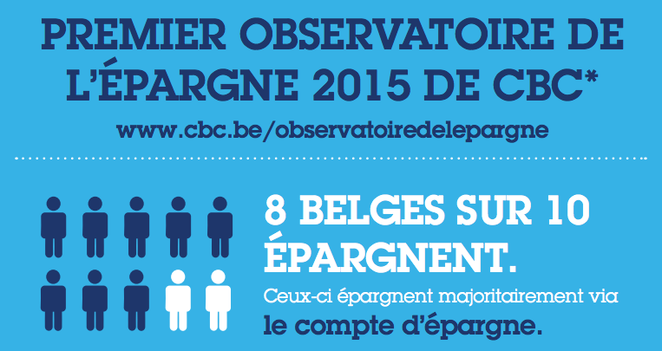
Résultats de l’enquête
Source: IPSOS/CBC Banque
Notes:
La majorité des gens sont au courant de la problématique des pensions, mais misent surtout sur les produits d’épargne pour les aider à constituer leur bas de laine.

Slide 8
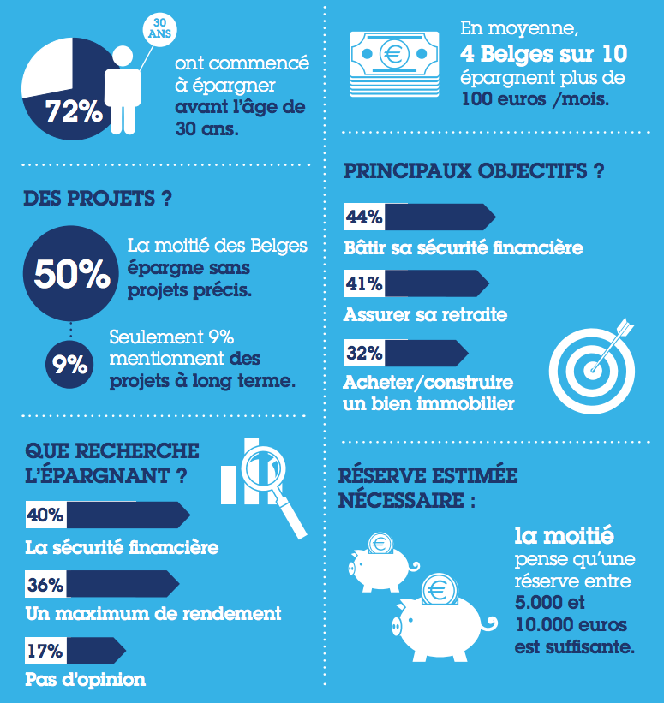
Résultats de l’enquête
Source: IPSOS/CBC Banque
Notes:
La majorité des gens sont au courant de la problématique des pensions, mais misent surtout sur les produits d’épargne pour les aider à constituer leur bas de laine.

Slide 9
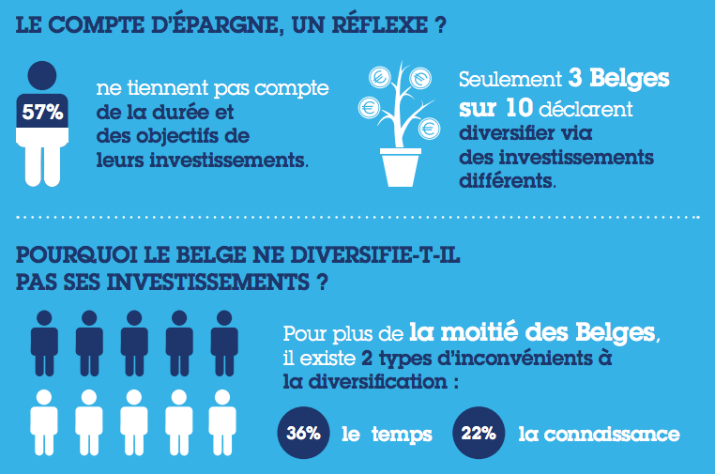
Résultats de l’enquête
Source: IPSOS/CBC Banque
Notes:
La majorité des gens sont au courant de la problématique des pensions, mais misent surtout sur les produits d’épargne pour les aider à constituer leur bas de laine.

Slide 10
Marie Lambert – Professeur à HEC - Ecole de gestion de l’Université de Liège
Vers une gestion active
de son épargne?

Slide 11

Vers une gestion active de son épargne?
Etude IPSOS
“Peu d’épargnants planifient leur épargne”
“Peu d’épargnants diversifient”
“Peu d’épargnants ont des objectifs à long terme”
L’épargnant est-il actif ou passif dans la gestion de son épargne?
Notes:
Permettez-moi de résumer quelques messages clefs de l’étude menée par IPSOS:
beaucoup sous-estiment les réserves nécessaires pour répondre à ce nouveau projet de vie, peu d’épargnants diversifient, planifient leur épargne. En d’autres termes, le belge épargne mais n’investit pas.
Ces observations sont renforcées par d’autres constatations: on parle de 70 milliards d’euros sous gestion au sein des fonds de pension belges comparés aux 1.000 milliards aux Pays-Bas.
Pourtant la gestion active de l’épargne semble essentielle afin de maintenir son niveau de vie dans régime post-retraite. On estime à seulement 10.000 euros en moyenne le capital retraite par individu issu du deuxième pilier.

Slide 12
Vers une gestion active de son épargne?
Les épargnants se réfèrent-ils à la bonne définition du risque?
La théorie financière nous dit de diversifier les risques
L’horizon d’investissement est un autre point essentiel de la gestion de portefeuille
Notes:
Mais afin de gérer de façon active son épargne, encore faut-il que les épargnants se réfèrent à la bonne définition du risque, que les épargnants diversifient le risque de leurs investissements de manière adéquate et finalement considèrent leur horizon d’investissement dans leur choix de produits de placements.

Slide 13
Vers une gestion active de son épargne?
Les épargnants se réfèrent-ils à la bonne définition du risque?
La théorie financière nous dit de diversifier les risques
L’horizon d’investissement est un autre point essentiel de la gestion de portefeuille
Notes:
Mais les épargnants ont-ils la bonne définition du risque ?
La crise financière nous a montré qu’une obligation « high yield » était parfois plus liquide qu’une obligation d’état (pensez aux obligations d’état grecques), que des titres au rating AAA pouvaient faillir (pensez aux MBS de Lehman Brothers).

Slide 14
Les épargnants se réfèrent-ils à la bonne définition du risque?
“Les obligations d’Etat, un placement sûr et liquide? ” Vrai ou faux?
Notes:
→ Rendements cumulés des obligations d’état. Montrer l’effet de la fluctuation des taux d’intérêt sur les obligations LT, contraste avec les CT
------
Concernant le premier point, les épargnants se réfèrent-ils à la bonne définition du risque? Nous pourrions critiquer le sentiment souvent partagé auprès des épargnants selon lequel les obligations d’Etat constituent un placement sans risque. Les investisseurs ont une fausse image du risque du marché obligataire du fait des belles performances enregistrées en 2014 (cf. graphique). Or la perspective de hausse des taux d’intérêt au cours des derniers mois a eu un impact négatif direct sur les cours des obligations. (ex. taux à 10 ans de 0.70% vs inflation future à 2%)
Autrement dit, un investissement 100% obligataire fait supporter un risque de concentration important à l’épargnant et ce, même si il est réparti entre différents émetteurs: il s’agit du risque de taux d’intérêt.

Slide 15
Vers une gestion active de son épargne?
Les épargnants se réfèrent-ils la bonne définition du risque?
La théorie financière nous dit de diversifier les risques
L’horizon d’investissement est un autre point essentiel de la gestion de portefeuille

Slide 16
Diversifier? Pourquoi?
“Je diversifie mon épargne en investissant dans plusieurs banques.”
Vrai ou faux?
Prenons successivement l’exemple d’un investisseur qui aurait investi l’ensemble de son épargne dans un secteur, disons le secteur de la chimie, et puis d’un autre investisseur qui aurait réparti (“diversifié”?) son portefeuille dans différents secteurs du marché mondial
Notes:
Concernant le deuxième tprincipe clef, la diversification, on observe parfois une mauvaise conception du principe de diversification.
Ceci ressort également de l’étude IPSOS.
Il ne s’agit pas simplement de multiplier les placements dans différentes banques et diversifier ainsi le risque de contrepartie mais bien de diversifier les risques spécifiques de nos placements.

Slide 17
Diversifier? Pourquoi?
Rendements cumulés du secteur de la chimie
Notes:
Tout comme les autres secteurs, le secteur de la chimie a souffert de la récente chute des marchés financiers après un impact positif du fait de coût d’achat des matières premières en baisse. L’effet est encore plus marqué si on prend un constructeur automobile qui, au travers de sa stratégie exportatrice est plus exposé au marché chinois. Prenons dès à présent la situation d’un épargnant qui lui, aurait diversifié son épargne entre les secteurs européens.

Slide 18
Diversifier? Pourquoi?
Rendements cumulés du secteur de la chimie
Notes:
Tout comme les autres secteurs, le secteur de la chimie a souffert de la récente chute des marchés financiers après un impact positif du fait de coût d’achat des matières premières en baisse. L’effet est encore plus marqué si on prend un constructeur automobile qui, au travers de sa stratégie exportatrice est plus exposé au marché chinois. Prenons dès à présent la situation d’un épargnant qui lui, aurait diversifié son épargne entre les secteurs européens.

Slide 19
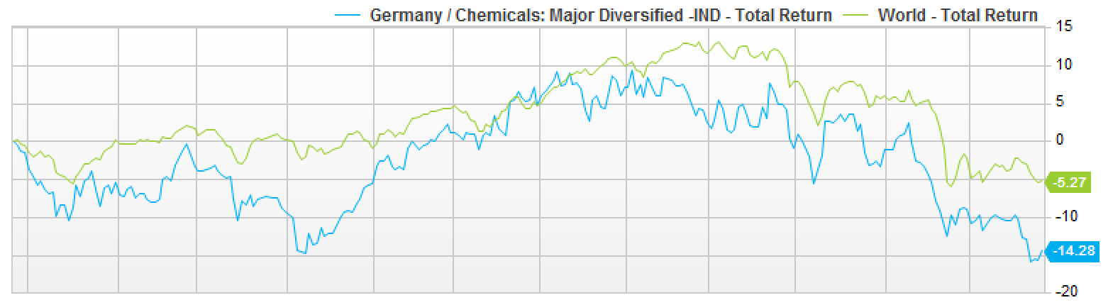
Diversifier? Pourquoi?
Diversifier au travers des secteurs
Source: FACTSET
Notes:
Une allocation de son portefeuille au travers de divers secteurs permettrait d’atteindre une meilleure diversification des risques et une meilleure résilience aux fluctuations des marchés.
En effet, les différents acteurs du secteur vont souffrir des mêmes évolutions macroéconomiques et le secteur automobile en particulier est un secteur fortement soumis aux cycles économiques. Le secteur sera fortement affecté par toute récession économique de par ses surcapacités de production en période de baisse des ventes et de repli économique.

Slide 20
Vers une gestion active de son épargne?
Les épargnants se réfèrent-ils à la bonne définition du risque?
La théorie financière nous dit de diversifier les risques
L’horizon d’investissement est un autre point essentiel de la gestion de portefeuille

Slide 21
L’horizon d’investissement
“Mapping” entre les objectifs de rentabilité et la durée des investissements
  Investir à long terme sur les carnets d’épargne et risque d’érosion monétaire
  Investir à long terme dans des obligations en régime de taux d’intérêt bas et risque de taux d’intérêt
  Investir à court terme en actions et fluctuations à court terme des marchés financiers
  D’un objectif de rentabilité à un objectif de protection du capital: horizon dynamique
Notes:
L’horizon d’investissement est un autre point essentiel de la gestion de portefeuille.
Il est important de faire concorder ses objectifs de rentabilité avec la durée, on parle de duration, de ses investissements.
Investir dans un instrument financier court-terme, tel que les carnets d’épargne, avec un horizon long terme fait subir à l’épargnant le risque d’érosion monétaire du fait d’une anticipation d’inflation. Comme vu précédemment, investir à long terme dans des obligations d’état dans un régime de taux bas fait courir à l’épargnant un risque important de perte en capital. Finalement, prenons un dernier exemple, investir à court terme dans des actions rend l’investissement vulnérable aux fluctuations à court des marchés financiers. Reprenons l’exemple du marché chinois que l’on a connu le mois dernier.

Slide 22
L’horizon d’investissement
Tendance long terme et fluctuations à court terme des marchés financiers
Notes:
Tableau de corrélation et corrélation entre secteurs
Rendements cumulés des marchés dévelopés globaux = 60% en 5 ans

Slide 23
Conclusions
Investir ou gérer activement son épargne, les principes clefs:
  Diversification des risques
  Une prise de risque conforme au profil de risque de l’investisseur
  Gestion dynamique et horizon d’investissement: équilibre entre la maîtrise des risques et les objectifs de rentabilité
Notes:
Il est aujourd’hui important de mobiliser l’épargne dans une optique d’investissement. Cela signifie diversifier les risques au travers d’investissements dans différentes classes d’actifs, de contrôler la prise de risque. Une forte concentration de son portefeuille en obligations fait courir des risques importants. Finalement, il est tout aussi important de faire concorder ses investissements avec son horizon d’investissement et ce, de façon dynamique. Au fur et à mesure du passage du temps, l’investisseur pourra être amené à modifier son allocation vers une stratégie plus défensive de protection du capital. A un horizon long terme correspond une prise de risque plus importante qui permet de rencontrer un objectif de rentabilité, à un horizon court terme, une solution défensive est recommandée. Il faut donc assurer un équilibre entre la maîtrise des risques et les objectifs de rentabilité.

Slide 24
Une approche innovante :
les fonds à cycle de vie
Olivier Morel, Directeur Général – Ligne Financière

Slide 25
Les Belges pensent à leur pension
Mais le font surtout avec des comptes d’épargne
^{Lorsqu’ils investissent,}
ils sont majoritairement défensifs
^{La partie investie en actions}
^{diminue avec l’âge}
^{Les actions offrent}
le meilleur rendement à long terme

Slide 26
Fonds à cycle de vie
  Portefeuille mixte investissant en classes d’actifs classiques:
  actions & obligations
  Avec horizon adapté (pas d’échéance) au client
  ex: âge de la retraite
  La répartition actions/obligations évoluera en fonction de cet horizon
  → Une solution permettant de gérer les risques selon l’horizon du client
Notes:
Parcourir les caractéristiques principales

Slide 27
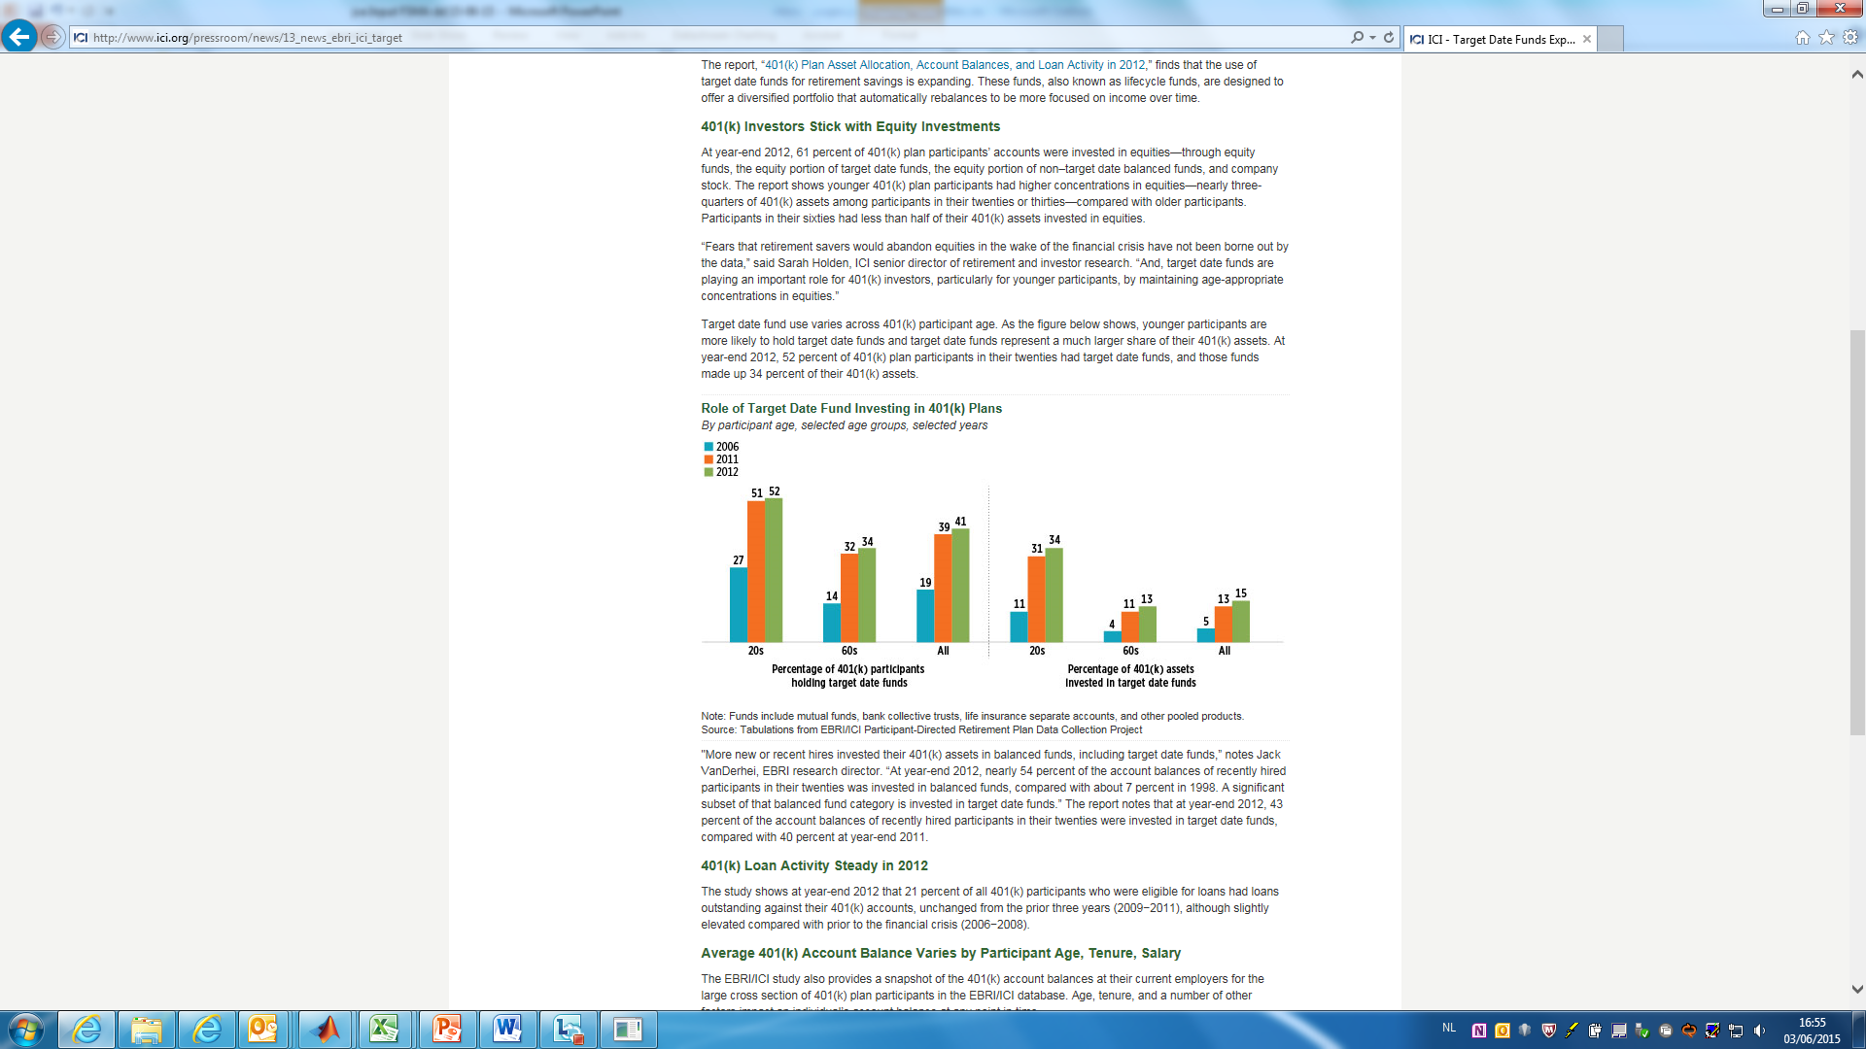
Aux Etats-Unis: un vrai engouement pour la formule
Source: Investment Company Institute
Notes:
MESSAGE:
Nous l’avons rencontré aux Etats-Unis, où une partie croissante des investisseurs utilisent des fonds à cycle de vie pour se constituer leur épargne fiscal.
Surtout les jeunes, mais pas seulement eux.

Slide 28
En Suède: succès grandissant depuis 10 ans
Les fonds à cycle de vie constituent à la fin août 2015
  7.4% du marché des fonds de placement
  17.2% des fonds achetés par les investisseurs depuis le début de l’année
  Et en Belgique?
Source: Swedish Investment Fund Association
Notes:
MESSAGE:
Nous avons également rencontré cette philosophie d’investissement en Suède.
Et ici encore, on constate un intérêt clair des “jeunes”.
Chez nos collègues de Swedbank, l’âge moyen est tout juste sous les 45 ans.
TO DO: si on reprend le slide, on fera un update de l’info. DONE.
Graphique? Pas possible, l’association ne fait la distinction dans les fonds mixtes depuis 2015 seulement.

Slide 29
L’approche innovante du produit
Olivier Morel, Directeur Général – Ligne Financière

Slide 30

Les Fonds à cycle de vie classiques
1

Slide 31
Le cycle de vie classique : l’horizon est déterminant
La philosophie de base de tous les fonds à cycle de vie est identique: une répartition action/obligation qui évolue dans le temps
L’implémentation se rapporte souvent directement à l’âge de l’investisseur
p.e.: Actions(%) = 100 – votre âge
Logique!
Notes:
Ceci parait logique.
Au plus vieux que l’on devient au plus il faut être investi en obligations.
Et lorsque l’on est jeune, il faut être majoritairement investi en actions.
Cette approche basée principalement sur l’âge ou l’horizon d’investissement parrait logique.
Il est vrai que plus on vieillit, plus le temps avance, plus on a un besoin de certitude.

Slide 32
Logique?
Chloé, 25 ans
Alain, 65 ans
Quid en 2008 ?
Quid en 2015 ?
Notes:
Mais, est-ce vraiment logique?
Continuons dans cette approche naïve.
Pourquoi Chloé, 25 ans, devrait être investie à 75% au début de l’éclatement de la bulle internet en 2000?
Pourquoi Alain, devrait être majoritairement investi en obligations en 2015 au moment où les taux risquent de remonter?
Bref, cette approche classique des fonds à cycle de vie est trop déterminée par l’âge ou l’horizon d’investissement de l’investisseur.
En réalité, les marchés ne se préoccupent pas de l’âge de l’investisseur ou de son horizon d’investissement.
C’est à chacun de tenir compte des marchés selon son âge ou son horizon d’investissement.
Pourquoi un investisseur devrait être largement investi en actions alors que les marchés des actions sont en pleine crise.
Ou à l’inverse, être investi seulement selon son âge ou son horizon d’investissement.
Ce n’est pas au marché de s’adapter à nos objectifs, mais c’est à nous à s’adapter au marché en fonction de nos objectifs

Slide 33
Ce n’est pas aux marchés à s’adapter à nos objectifs, ^{mais à nous} ^{de nous} ^{adapter aux marchés selon} ^{nos objectifs}

Slide 34
Le méccanisme utilisé
Base
Evolution adaptée à l’horizon de chacun
BASE: approche classique
On évolue d’un profil dynamique vers un profil défensif, tout comme un fonds à cycle de vie ‘statique’. Chaque année l’allocation de référence pour les actions est diminuée (-1.25%) et évolue pour atteindre 25% à partir de la date cible.
NOUVEAUTE : le « plus » CBC
1. PARTIE DYNAMIQUE
La composition de la partie dynamique est composée de façon à ce que la classe d’actifs la plus performante soit surpondérée au sein de la partie dynamique
2. La répartition BASE/PARTIE DYNAMIQUE varie avec le but de faire mieux que la BASE seule en saisissant les opportunités et en évitant les crises.
Partie dynamique
Opportunités
Notes:
Comment cela se traduit-il dans la réalité?

Slide 35
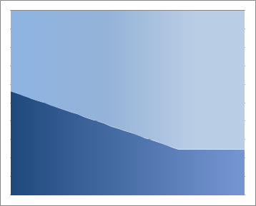
Fonds à cycle de vie « Plus » CBC
100 %
100 %
Obligations
Surpondération maximale actions
La sur- ou sous-pondération des actions et des obligations dépend des différences de performance entre la partie obligataire et actions.
50 %
25 %
Actions
0 %
0 %
départ
date cible
Notes:
C’est pourquoi, fort de notre compétence sur les CPPI

Slide 36
Illustration de l’évolution de la répartition
Japon
Russe
Financière
Eurropéenne
Dotcom
Notes:
MESSAGE:
Le ‘cycle de vie’ détermine l’allocation de référence (benchmark) tout en convergeant vers un profil défensif sur p.e. 20 ans.
La valeur ajoutée est notamment due à cette gestion dynamique par rapport à l’allocation de référence.
UDPATE:
Si nous avons un <GO> sur l’utilisation de ce slide, nous le mettrons à jour, pour mettre en évidence qu’une fois arrivé à 25% le fonds continue!
Ceci n’est pas clair pour l’instant.
Pourquoi croyons-nous,

Slide 37
Les avantages des fonds à cycle de vie
  CBC propose une solution simple et adaptée pour la partie long terme de l’épargne:
  Adaptation en fonction du profil de l'âge
  Accessibilité
  Adaptation aux conditions de marché
  En s’appuyant sur l’expérience du premier asset manager belge
Notes:
TO DO:
On s’intéresse à la second life generation
On a voulu faire une proposition qui permettait de gérer une matière complexe:

Slide 38
Guide de l’épargne
CBC

Slide 39
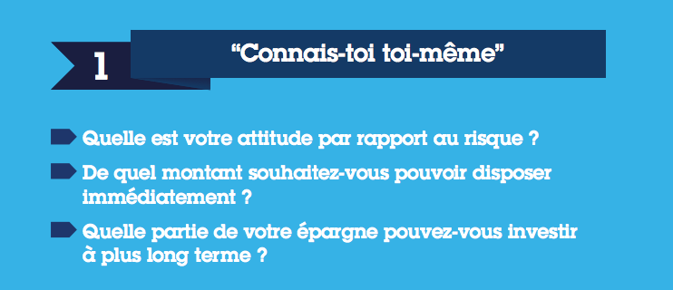
Passer de l’épargne réflexe à l’investissement réfléchi en 4 étapes
Source: IPSOS/CBC Banque
Notes:
La majorité des gens sont au courant de la problématique des pensions, mais misent surtout sur les produits d’épargne pour les aider à constituer leur bas de laine.

Slide 40
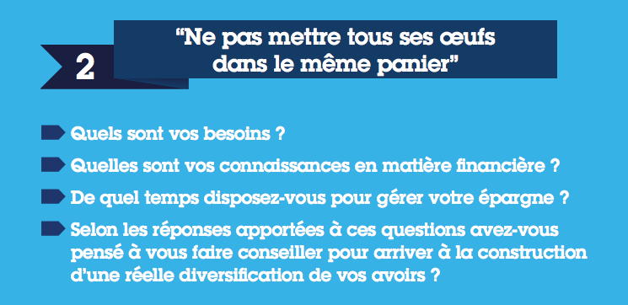
Passer de l’épargne réflexe à l’investissement réfléchi en 4 étapes
Source: IPSOS/CBC Banque
Notes:
La majorité des gens sont au courant de la problématique des pensions, mais misent surtout sur les produits d’épargne pour les aider à constituer leur bas de laine.

Slide 41
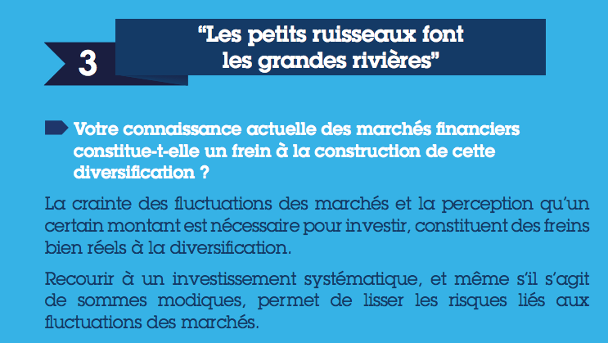
Passer de l’épargne réflexe à l’investissement réfléchi en 4 étapes
Source: IPSOS/CBC Banque
Notes:
La majorité des gens sont au courant de la problématique des pensions, mais misent surtout sur les produits d’épargne pour les aider à constituer leur bas de laine.

Slide 42
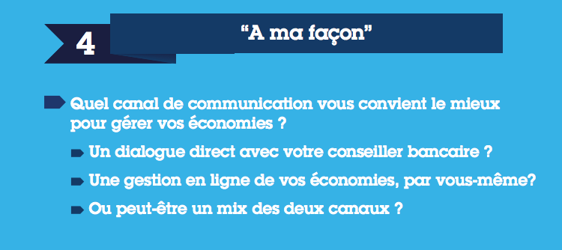
Passer de l’épargne réflexe à l’investissement réfléchi en 4 étapes
Source: IPSOS/CBC Banque
Notes:
La majorité des gens sont au courant de la problématique des pensions, mais misent surtout sur les produits d’épargne pour les aider à constituer leur bas de laine.

Slide 43
^{Plus d’informations sur}
www.cbc.be/observatoiredelepargne

Slide 44
Avez-vous
des questions?

